Slide 1
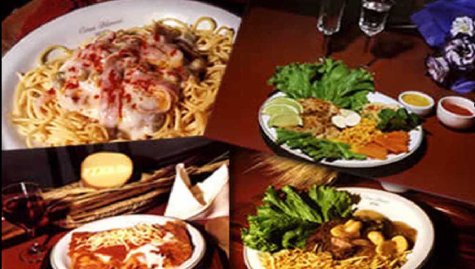
Sistema
de
Automação
para
Restaurante

Slide 2
SisRest
Integrantes:
Nome: Rodrigo Bonato Ra: 51132;
Local de Trabalho: SoftLine;
Profissão: Técnico de Suporte.
Nome: Pedro E. Braga Ra: 50949;
Local de Trabalho: Computel;
Profissão: Técnico de Suporte.
Nome: Luis F. Melhado Ra: 50962;
Local de Trabalho: D.A.E.A;
Profissão: Suporte e Serv. Externo.

Slide 3
SisRest
Softwares Utilizados:
Desenvolvido em linguagem Delphi 7.0, banco de dados FireBird 1.5;
Word, PowerPoint, Visio, IB Expert, ErWin e Jude.

Slide 4
SisRest
Objetivo:
Desenvolver um sistema para agilizar o processo de atendimento ao cliente, dando-lhe maior satisfação.
Informatizar o estabelecimento, agilizando rotinas como: controle de caixa, controle de entradas e saídas, emissão de relatórios.

Slide 5
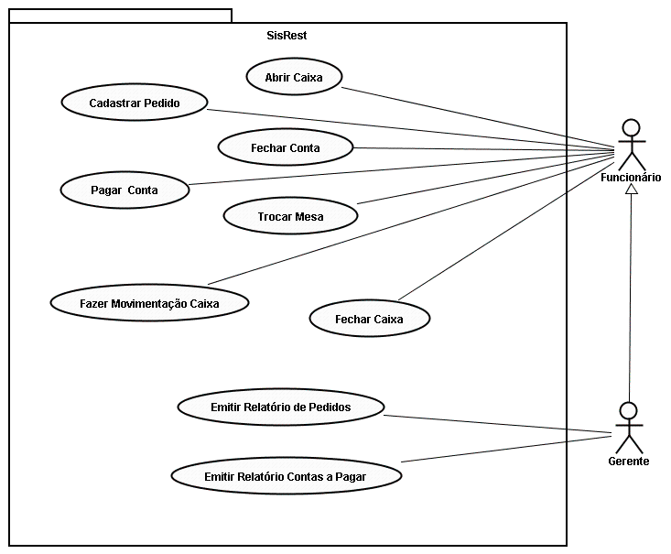
Diagrama de Casos de Uso
Diagrama de Casos de Uso

Slide 6
SisRest
Pesquisa de Campo:
A maioria dos locais visitados, não têm um Sistema integrado, ou seja, trabalham através de “comanda”, onde o garçom anota o pedido e entrega no caixa e na cozinha.
Em um dos locais visitados, o “Kabana Grill”, trabalha através de um palm top, onde o garçom digita o pedido e envia de onde está para o Sistema.
O Local onde nos identificamos, foi o Restaurante “Peixinho Grill”. A dona do estabelecimento, deseja que tenha controle de cheque, cadastro de fornecedor, emissão de relatórios, entre outros, disponíveis em nosso Sistema.

Slide 7
SisRest
Características:
Menu de fácil entendimento, com as funcionalidades do Sistema, na tela principal;
Consultas agregadas aos cadastros;
Movimentos de abertura, fechamento e movimentação de caixa;
Pedido: Várias ações dentro de um mesmo formulário como abrir, trocar mesa, faturar;
Pesquisar produto, cadastrar cheque, juntar mesa;
Relatórios: dentre eles, pedido, cheque, contas a pagar.

Slide 8
SisRest
O
Sistema ...

